Slide 1
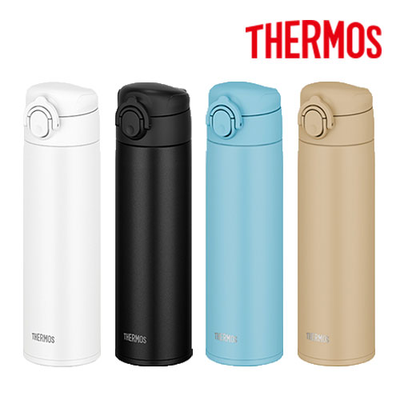
【提案書】
サーモス 真空断熱ケータイマグ 500ml
特徴
ロックリング付きのワンタッチオープン式や、食洗機使用可能、携帯しやすいスリムボディで使い勝手の良い500ml真空断熱ケータイマグ。もちろん保冷・保温力は抜群です。
納期
納期スペース
仕様
素 材 : 内びん：ステンレス鋼 / 胴部：ステンレス鋼（ポリエステル樹脂塗装） / フタ・せん本体：ポリプロピレン / 飲み口：ポリプロピレン / フタパッキン：シリコーンゴム / せんパッキン：シリコーンゴム
生産国 : 中国
機 能 : 保温効力：69℃以上（6時間）/保冷効力：10℃以下（6時間）
お見積
お見積りスペース

